Slide 1
Аналогичная закономерность
Часть 1
3 класс

Slide 2
По какому правилу составлен ряд букв?
В обратном порядке
(от буквы «О» до буквы «Ж»)
Аналогично составьте ряд чисел!

Slide 3
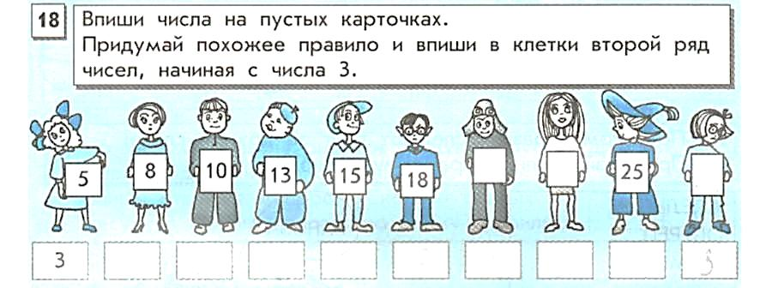
По какому правилу составлен ряд чисел?
+ 3, +2 …
Аналогично составьте второй ряд чисел!

Slide 4
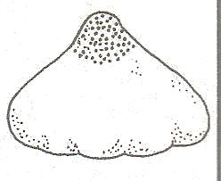
4
3
3
2
4
1
2
1
1
2
3
4

Slide 5
По какому правилу составлен ряд букв?
На чётных карточках буквы следуют по алфавиту
На нечётных карточках буквы следуют в порядке обратному алфавиту
Аналогично составьте ряд чисел!

Slide 6
По какому правилу составлен ряд чисел?
+2,-1
Аналогично составьте второй ряд чисел!

Slide 7
4
3
2
1
1
2
3
4

Slide 8
Домашнее задание
Ст. 39, з. 20

